Slide 1
Ενότητα 4η Κεφάλαιο 3ο: Ο βλαστός, τα φύλλα και οι ρίζες των φυτών Κεφάλαιο 4^{ο}: Κατηγορίες των φυτών
Όνομα σχολείου
Όνομα Δασκάλου

Slide 2
Ποια είναι τα μέρη ενός λουλουδιού και ενός δέντρους
Λουλούδι
Δέντρο
Φύλλα
Βλαστός
Ρίζα

Slide 3
Ποιο φυτό είναι;
Δέντρο – Ρίζα, Κορμός
Κρεμμύδι – ρίζα, βλαστός

Slide 4
Ποιο φυτό είναι;
Μαρούλι– Φύλλα
Τριανταφυλλιά – Φύλλα

Slide 5
Ποιο φυτό είναι;
Ραπανάκι – Ρίζα, βλαστός, φύλλα
Κάκτος – Βλαστός, φύλλα

Slide 6
Ποιο φυτό είναι;
Μαϊντανός – Φύλλα
Γεράνι - Φύλλα

Slide 7
Ποιο φυτό είναι;
Έλατο – Κορμός, φύλλα
Καρότα – Ρίζα, βλαστός

Slide 8
Ποιο φυτό είναι;
Παντζάρι – Ρίζα, Βλαστός, φύλλα
Μέντα – Φύλλα

Slide 9
Ποιες είναι οι ομάδες των φυτών;
Ζουν συνήθως έναν χρόνο και έχουνε μαλακό και πράσινο βλαστό
Πόες
Ζουν συνήθως πολλά χρόνια και έχουν πολλούς και σκληρούς βλαστούς
Θάμνοι
Ζουν συνήθως πολλά χρόνια και έχουν πολύ σκληρό βλαστό που ονομάζεται κορμός
Δέντρα

Slide 10
Πόα, δέντρο ή θάμνος;
Μαργαρίτα - Πόα
Πεύκο - Δέντρο

Slide 11
Πόα, δέντρο ή θάμνος;
Ελιά - Δέντρο
Τριανταφυλλιά - Θάμνος

Slide 12
Πόα, δέντρο ή θάμνος;
Λεβάντα - Θάμνος
Πορτοκαλιά - Δέντρο

Slide 13
Πόα, δέντρο ή θάμνος;
Γαρυφαλλιά - Πόα
Έλατο - Δέντρο

Slide 14
Πόα, δέντρο ή θάμνος;
Θυμάρι - Θάμνος
Μαϊντανός - Πόα

Slide 15
Πόα, δέντρο ή θάμνος;
Παπαρούνα - Πόα

Slide 16
Παρατηρούμε τα δέντρα
Έλατο: Το χειμώνα έχει φύλλα
Βελανιδιά: Το χειμώνα δεν έχει φύλλα

Slide 17
Παρατηρούμε τα δέντρα
Πορτοκαλιά: Το χειμώνα έχει φύλλα
Πλάτανος: Το χειμώνα δεν έχει φύλλα

Slide 18
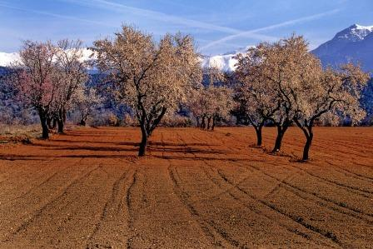
Παρατηρούμε τα δέντρα
Ελιά: Το χειμώνα έχει φύλλα
Αμυγδαλιά: Το χειμώνα δεν έχει φύλλα

Slide 19
Φυλλοβόλα
Αειθαλή
Βελανιδιά
Πλάτανος
Αμυγδαλιά
Έλατο
Πορτοκαλιά
Ελιά

